Slide 1
به نام خدای رنگین کمان
نام استاد :مریم صادق ابربکوه
موضوع اریه: روستای نیچکوه
نام اعضای گروه :نگار دماندی پریا تهرانی

Slide 2
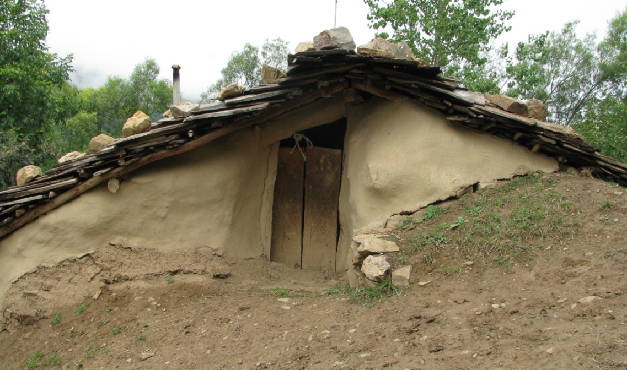
روستای نیچکوه

Slide 3
تاریخچه
استان مازندران پیش از اسلام تپورستان نامیده می‌شد که برگرفته از نام قوم تپوری (به یونانی: می‌باشد که پس از اسلام قوم طبری نام گرفتند و سرزمینشان طبرستان نامیده شد
تپورستان در اصل ناحیه‌ای در غرب مازندران و شرق گیلان بود و این ناحیه به کل مازندران گفته می‌شد
به گفته واسیلی بارتلد تپوری‌ها در قسمت جنوب شرقی ولایت سکونت داشتند و در قید اطاعت هخامنشیان درآمده بودند و آماردها مغلوب اسکندر مقدونی شدند و اشکانیان در قرن دوم ق. م آنها را در حوالی ری سکونت دادند و اراضی سابق آماردها به تصرف تپوری‌ها درآمد و بطلمیوس در شرح دیلم یعنی قسمت شرقی گیلان در ساحل بحر خزر فقط از تپوری‌ها نام می‌برد

Slide 4
ادامه تاریخچه
به گفته مجتبی مینوی قوم آمارد و قوم تپوری در سرزمین مازندران می‌زیستند و تپوری‌ها در ناحیه کوهستانی مازندران و آماردها در ناحیه جلگه‌ای مازندران سکونت داشتند. در سال ۱۷۶ ق. م فرهاد اول اشکانی قوم آمارد را به ناحیه خوار کوچاند و تپوری‌ها تمام ناحیه مازندران را فرو گرفتند و تمام ولایت به اسم ایشان تپورستان نامیده شد.شهرهای آمل، چالوس، کلار، سعیدآباد و رویان جزئی از سرزمین قوم تپوری بودند
سرزمین لنگا و تنکابن بخشی از سرزمین دو قوم تپوری و آمارد بود

Slide 5
جمیعت
این روستا در دهستان زانوس‌رستاق قرار دارد و براساس سرشماری مرکز آمار ایران در سال۱۳۸۵، جمعیت آن ۳۸۹ نفر (۱۰۹خانوار) بوده است مردم نیچ‌کوه از قومیت طبری هستندو به زبان طبری به گویش کجوری که به گویش مردم شهرستان نور و چالوس شباهت دارد صحبت می‌کنند. طایفه لهراسبی از طوایف طبری نیچ‌کوه می‌باشد.

Slide 6
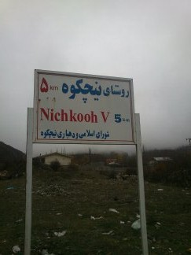
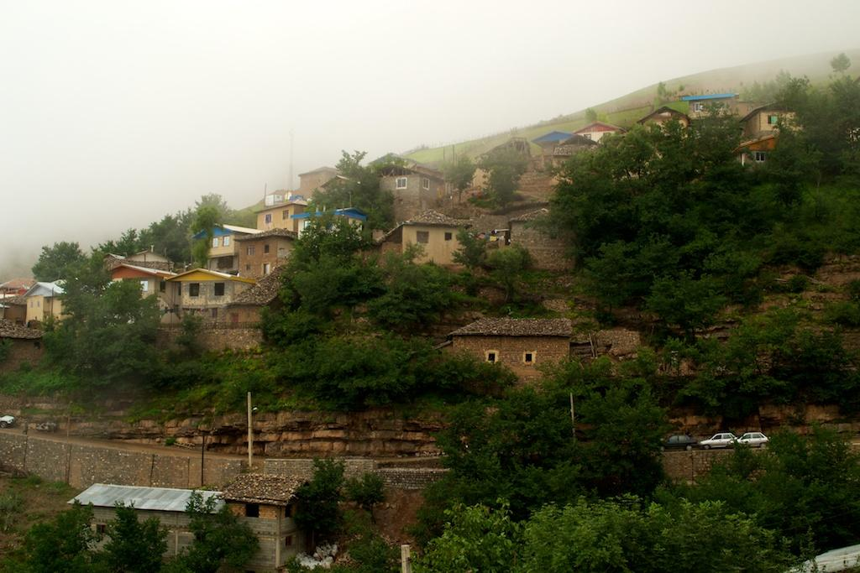

Slide 7
معرفي روستا به لحاظ موقعيت جغرافيائي
روستای نیچکوه از نظر موقعيت مكاني در بخش کوهستانی و در جنوب روستای پول ( مرکز بخش و دهستان ) و در 75کیلومتر ی شهرستان نوشهر قرا گرفته است . روستاي نیچکوه از تمام جهات اراضی ملی محاط می باشد و اراضی کشاورزی روستا نیز بیشتر در قسمت شرق واقع شده است . در قسمت غرب آن دره وجود دارد که مانع گسترش روستا می باشد . مساحت روستا برابر است با 135508 مترمربع
این روستاازشمال به جنگل ترمک و لیمن کوه از جنوب به گردونه تاریک نو ( مرز روستای میناک یکی از روستاهای بخش ییلاقی نور ) از مشرق به کوه دایجک واز مغرب به اس.پی.او(سپیدآب) ختم می شود.

Slide 8
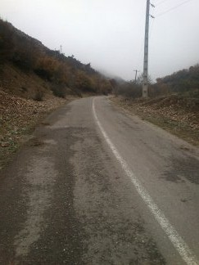
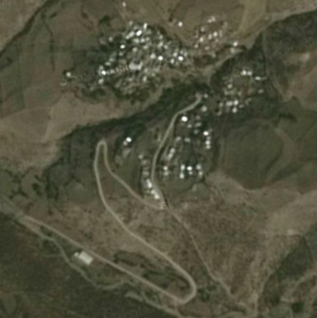
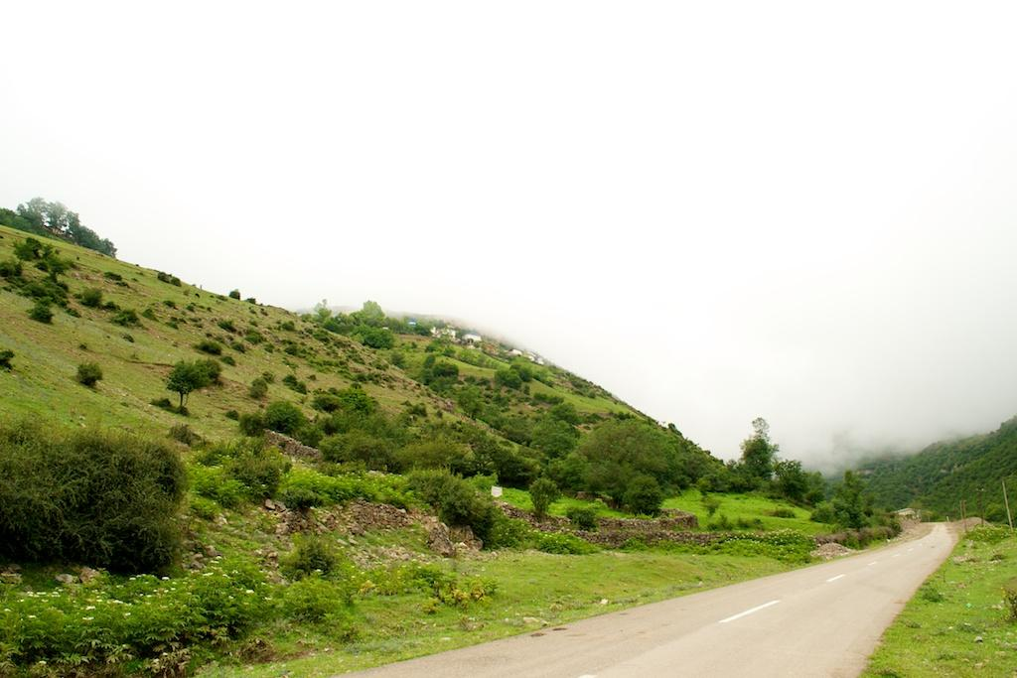
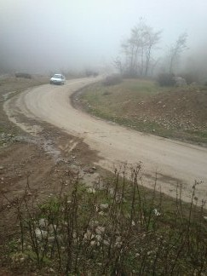
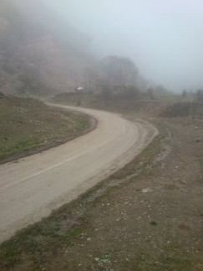
جاده منتهی به روستا وورودی روستا
ورودی

Slide 9
ویژگی روستا
1-روستای نیچکوه دارای قدمتی 700ساله می باشد
2-مردمان این روستا از طایفه لهراسب وگشتاب می باشندکه از لرستان به این منطقه مهاجرت کردند
3-نام نیچکوه نیز بر گرفته از موقعیت مکانی آن یعنی قرار گرفتن در بالای کوه می باشد .
4-روستاي نیچکوه داراي جمعيتي بالغ به 467نفردر قالب 97 خانوار سرشماري شده است كه از اين تعداد حدود 187 نفر مرد و 280 نفر زن بوده است
5-لهجه مردم روستای نیچکوه مازندراني محسوب می شود
6-درروستای نیچکوه خانه بهداشت، مخابرات، دبستان، مسجد، حمام عمومی ساخته شده است
7-هوا در بیشتر مواقع نظم فصلی ندارد و به همین علت نمی‌توان آن را به وضوح در یکی از گروه‌های فصلی قرار داد. زمستان‌های این روستا بسیار سرد و با بارش برف همراه است و دارای تابستان‌هایی خنک و نیمه مرطوب است.
8-کار مردم روستا کشاورزی- باغداری -دامداری ونمدمالی می باشد.
9-مردم روستا به خصوص بومیان آن سفید پوست در بعضی موارد بور و چشم آبی هستند
10-این روستا به علت داشتن آب و هوای معتدل و مرطوب و پوشش گیاهی و جنگلی انبوه و دارا بودن دشت های مرتفع و علفزارها، دارای جانوران متنوعی می باشد که بسیاری از آن ها کمیاب یا حتی نایاب در اکثر نقاط کشور می باشد (پلنگ)

Slide 10
خدمات موجودروستا همراه با مساحت هريك از آنها
رديف | نوع كاربري | سطح بمتر مربع | رديف | نوع كاربري | سطح بمتر مربع
1 | مسكوني | 68430 | 12 | تفریحی و توریستی | 0
2 | تجاري | 229 | 13 | صنايع كارگاهي | 0
3 | آموزشي | 892 | 14 | تاسیسات و تجهیزات | 6135
4 | بهداشتي درماني | 452 | 15 | جمع خالص كاربريها | 88869
5 | شبكه معابر | 11940 | 16 | نهر و رودخانه | 199
6 | فرهنگي | 0 | 17 | باغات | 9743
7 | مذهبی | 465 | 18 | اراضی زراعی | 36747
8 | اداري و انتظامی | 326 | 19 | بایر | 0
9 | ورزشی | 0 | 20 | سایر | 0
10 | پارک تجهیز شده | 0 | 21 | جمع ناخالص کاربریها | 46689
11 | فضای سبز عمومی | 0 | 22 | جمع كل كاربريها | 135508

Slide 11
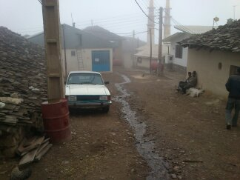
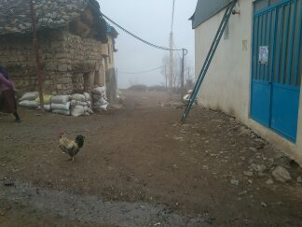
مرکز اصلی روستا نیچکوه همان مکانی است که مسجد ، حمام عمومی ، فضای اداری و همچنین تعدادی واحد های تجاری ساخته شده است. بافت اصلی روستا نیز در همین قسمت است . و در سالهای اخیر گرایش به ساخت و ساز در قسمت جنوبی روستا بیشر شده است و تعدادی از کاربریها عمومی نیز در این قسمت ساخته شده اند

Slide 12
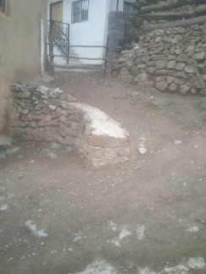
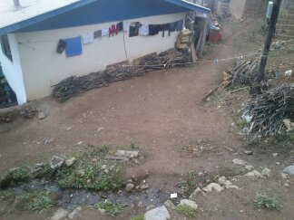
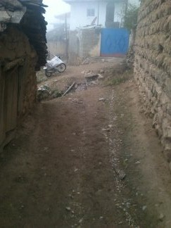
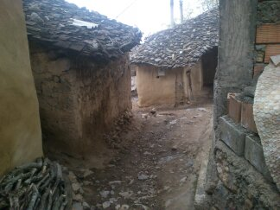
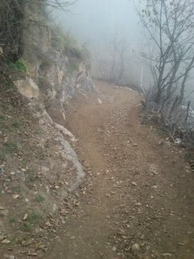
معابرروستا

Slide 13
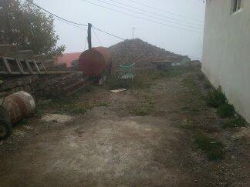
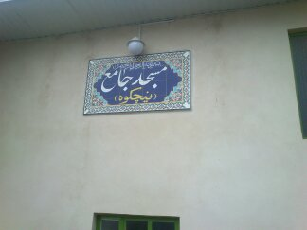
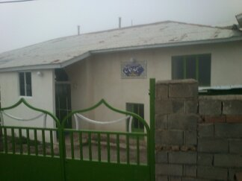
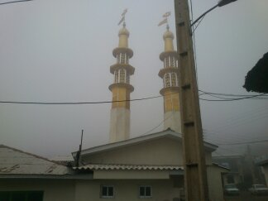

Slide 14
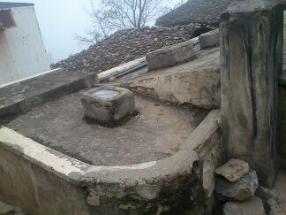
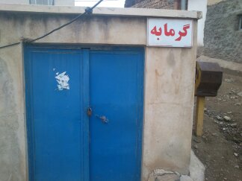
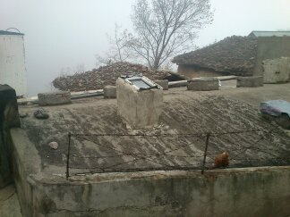
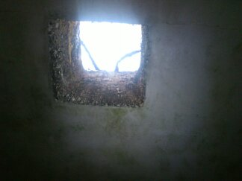
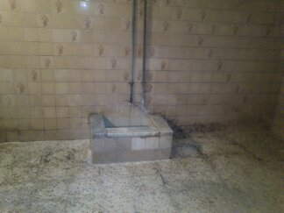
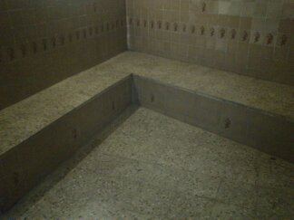

Slide 15
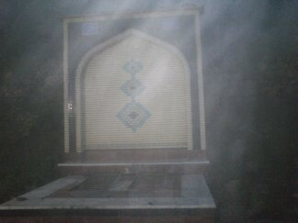
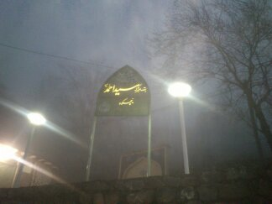
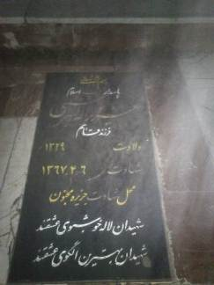
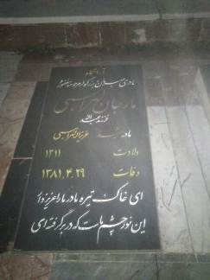
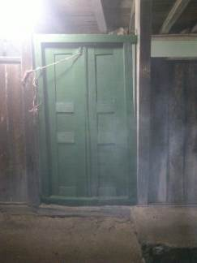
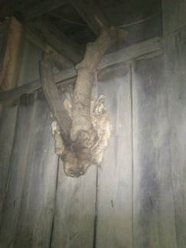

Slide 16
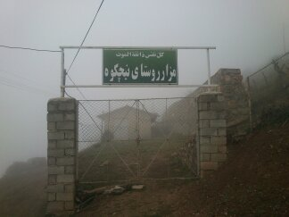
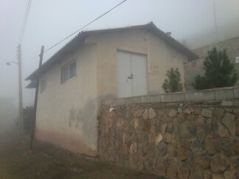
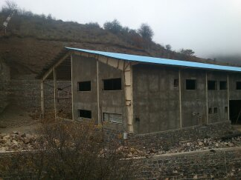
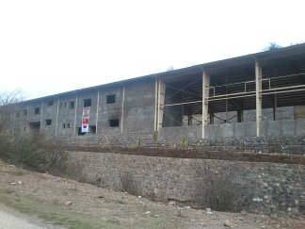

Slide 17
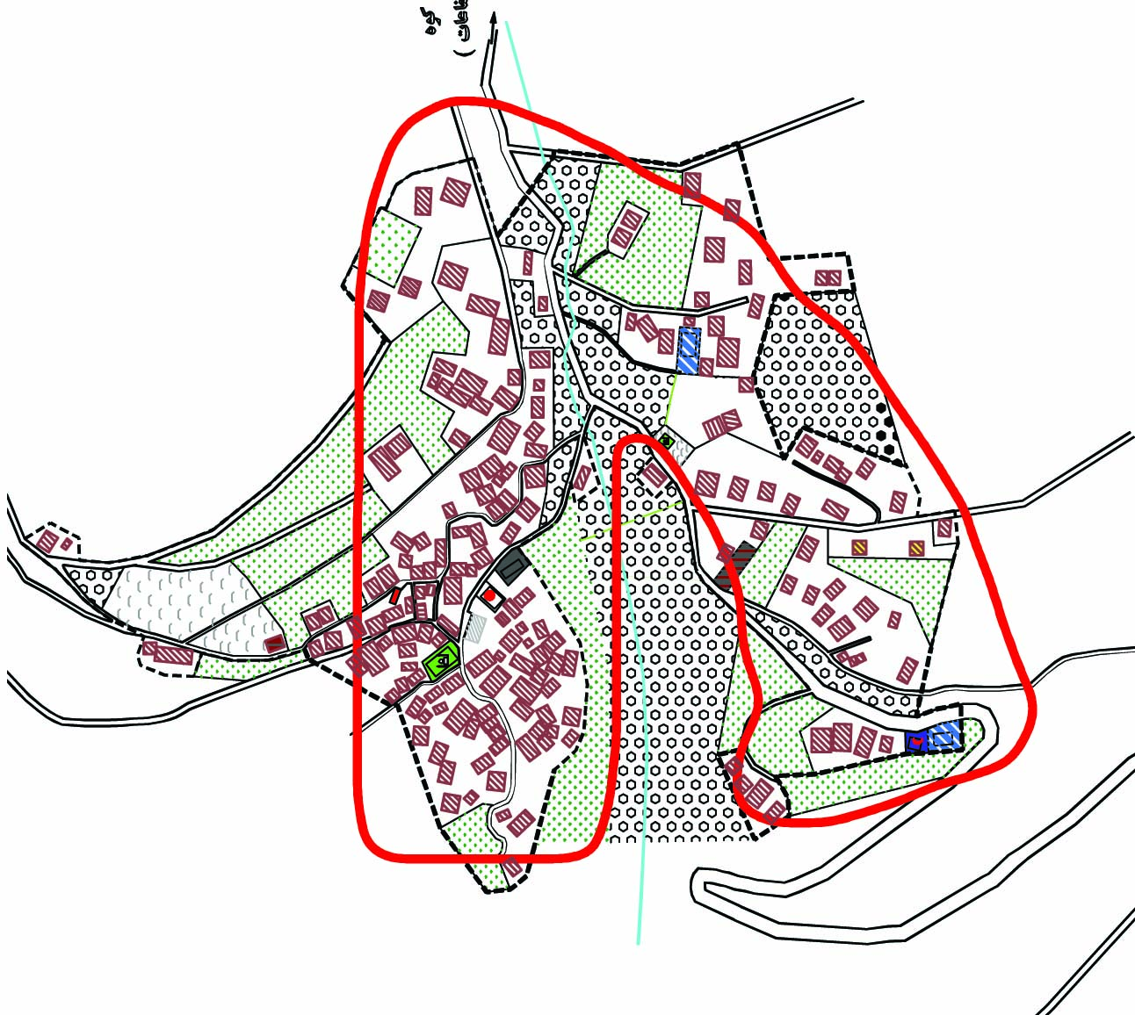
نشانه ها
مدرسه
مزار
امامزاده سید احمد
مرده شور خونه
مسجد
گرمابه
مخابرات
خانه بهداشت ومدرسه

Slide 18
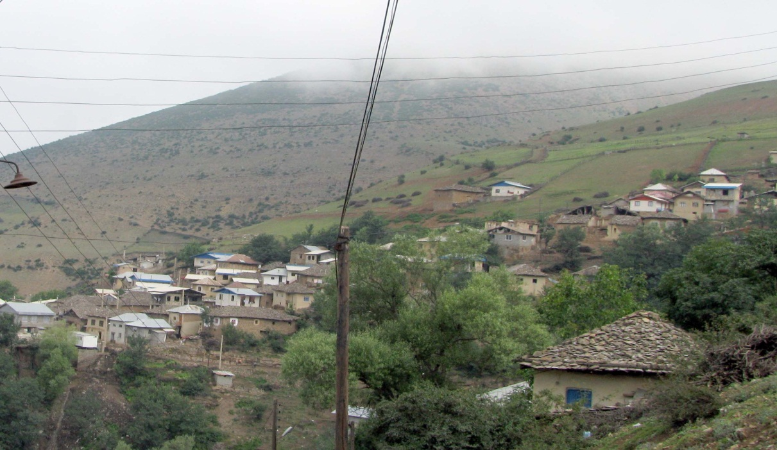
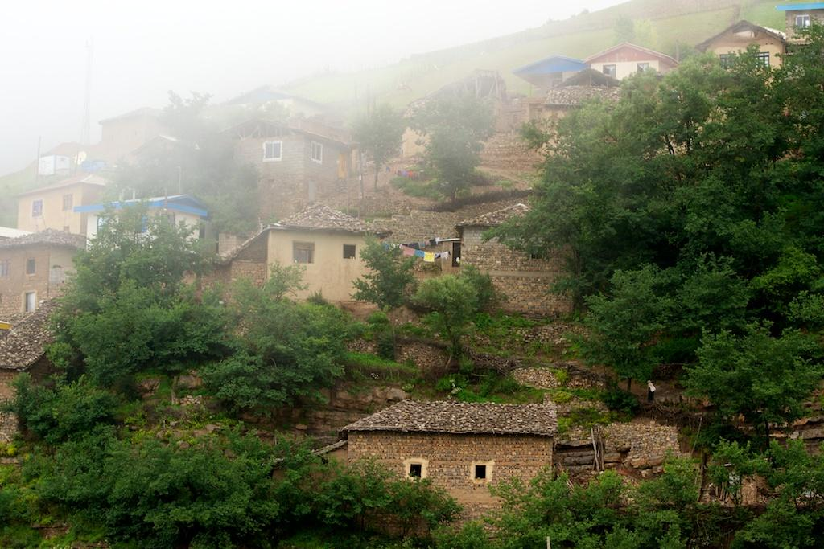
بررسی معماری روستای نیچکوه:
روستاي نیچکوه، يكي از بافت‌هاي كوهستاني و تقريباً بكر مازندران است كه پاي وسيله‌ي نقليه كمتر بدان بازشده و تنها راه ورودي به آن وتقریبا تا مركز محله ی آن قابل استفاده براي وسايل نقليه بوده و بقيه مسيرها آدم‌رو و مالرو است. لذا سيما‌ي كلي بافت كمتر دستخوش تغيير و تحولات ناشي از استفاده از مصالح مدرن شده و بيشتر حالت بومي و سنتي خود را حفظ نموده است.

Slide 19
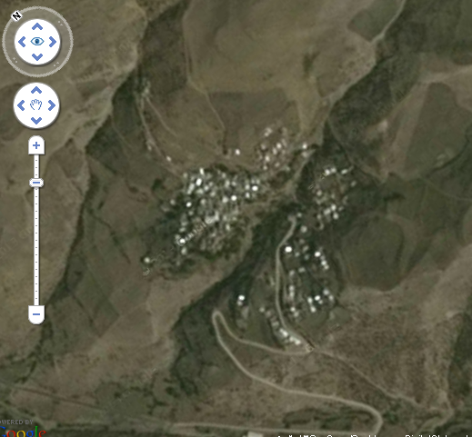
- استقرار و مکان یابی روستا:
شكل كلي بافت اين روستا به صورت يك v (وي) مي‌‌باشد كه تراكم بافت در يك بال آن بيشتر و در بال ديگر كمتر است.

Slide 20
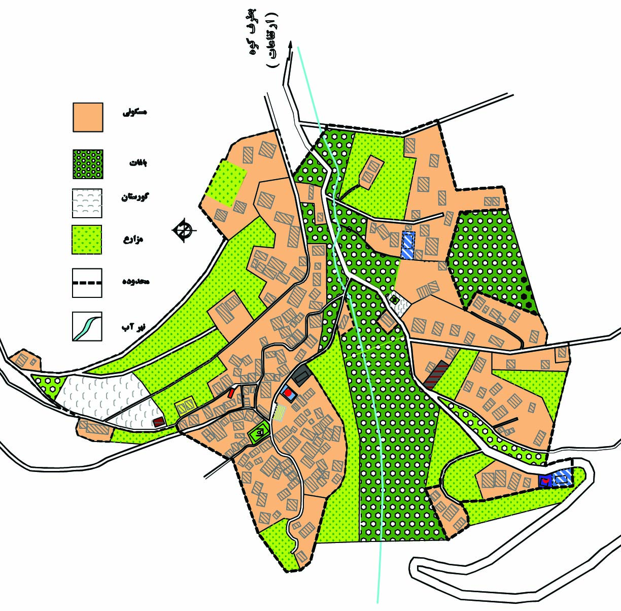
کاربری اراضی و نحوه چیدمان مسکونی و مزارع و باغات

Slide 21
جهات توسعه روستا:
جهت های مناسب برای توسعه بافت،روی خطوط هم تراز دامنه بوده که نسبت به سایر نقاط شیب ملایمتری دارد و به حالت وی ( v) می باشد
موانع توسعه روستا:
1- از جمله جهت های موانع، شیب تند دره زیر بافت می باشد
2- رشته کوه های شمالی و شرقی و غربی دارای شیب نود درصد است و امکان ساخت و ساز را غیر ممکن کرده و همچنین توجه به این نکته که در مناطق دره ای به علت خطر سیل گیر بودن ساخت و ساز صورت نمی گیرد.و از موانع توسعه بالای بافت نیز شیب زیاد و هوای سرد و مه آلود بودن هوا می باشد.
Notes:
Niche koh

Slide 22
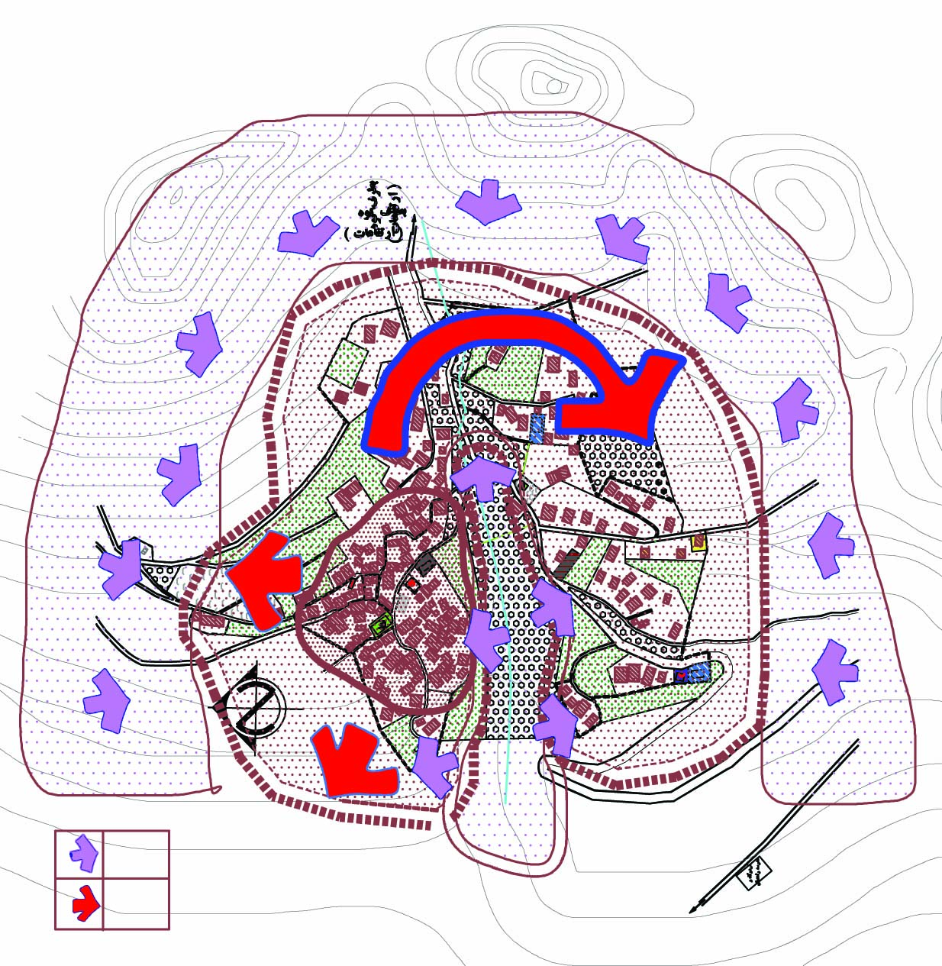
هسته اولیه و جهات توسعه (دامنه کوه)و موانع توسعه(شیب تند دره در پائین و شیب ارتفاعات در بالای بافت)
موانع توسع
جهات توسعه

Slide 23
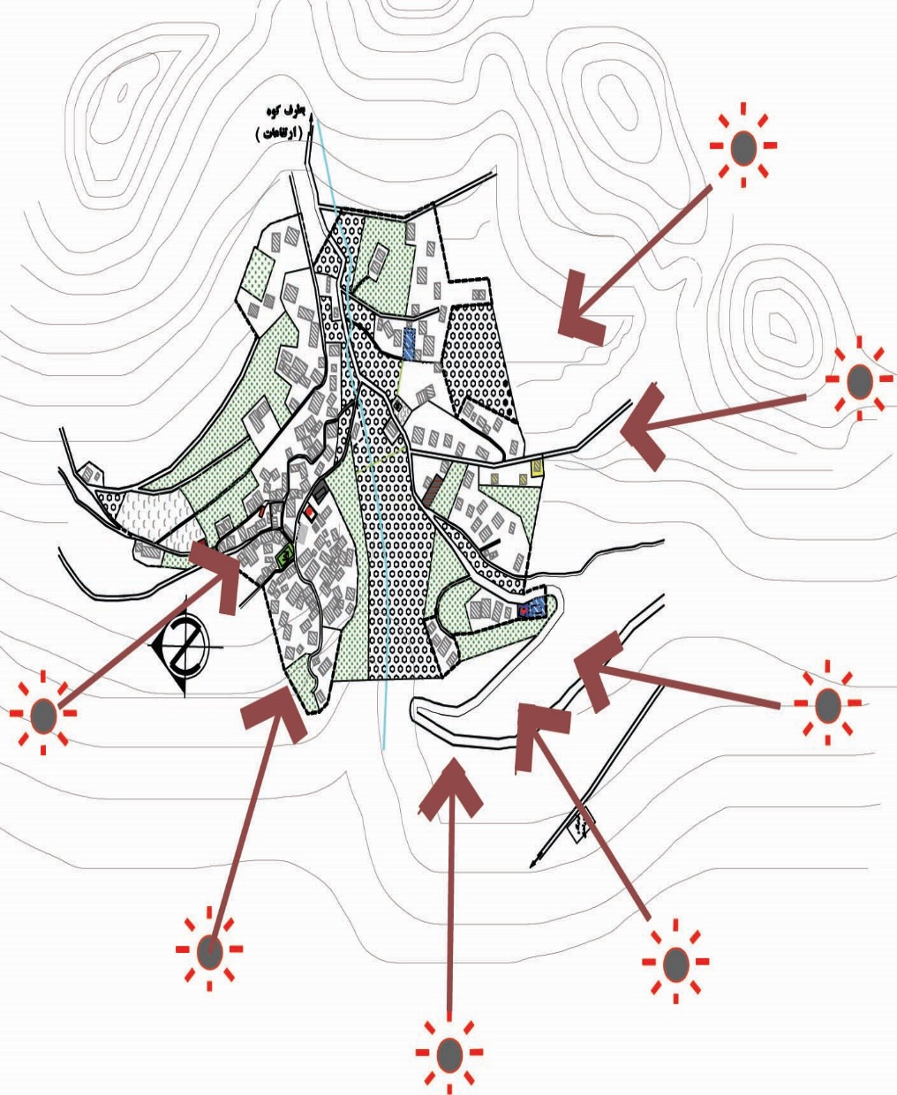
دلايل شكل‌گيري بافت به صورت فعلي:
1-جغرافياي منطقه: وجود رشته‌اي از كوه‌ها در دورتادور بافت كه اتصال اين رشته‌ها در جهات شمال و غرب و شرق بيشتر بوده و در ضلع جنوبي ضعيفتر شده موجب گرديده كه بافت بر روي دامنه‌ي اين كوه‌ها كه يك مسير وي‌شكل را ساخته‌اند و تقريباً در يك محدوده‌ي ارتفاعي هستند توسعه يابد. وجود دره‌ي عميق با شيب تند در ضلع غربی و گستردگي و گشودگي فضايي در اين ضلع موجب شده چهره بافت بسمت جنوب شكل بگيرد.
2-آفتاب: يكي ديگر از دلايل اصلي رويكرد بافت به سمت جنوب استفاده از آفتاب جنوب و آفتابگير بودن بناست چراكه منطقه كوهستاني بوده و قراردادن نماي اصلي و ورودي و طول بيشتر بنا به سمت جنوب يك مزيت محسوب مي‌شود.

Slide 24
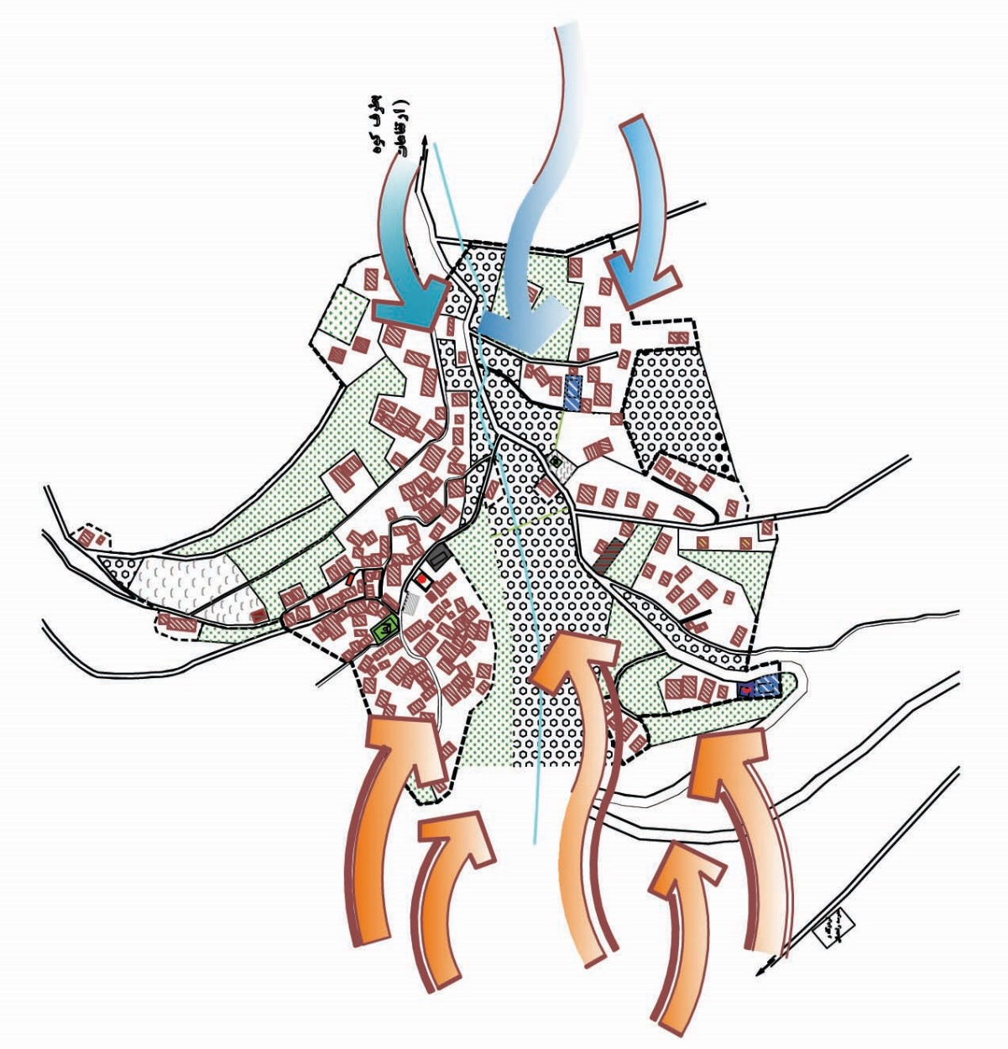
3-باد:
يكي ديگر از دلايل اصلی گستردگي بناها و رويكرد چهره‌ي بافت به سمت جنوب اين است كه باد مطلوب از سمت جنوب وجنوب غربی مي‌وزد و بادهاي سرد نامطلوب از سمت شمال وشمال شرقی از سوي ارتفاعات مي‌وزند.

Slide 25
4-مذهب و اعتقادات ديني:
احترام به جهات مقدس (قبله و مرقد امام رضا) يكي ديگر از عوامل تأثيرگذار در جهت‌يابي بناهاي روستا مي‌باشد اكثر خانه‌ها رو به قبله (جنوب غربي) و يا مرقد مطهر امام رضا (شمال شرقي) مي‌باشد.
در محدوده بافت ، دوقبرستان ديده مي‌شود كه يكي بزرگتر و عمومي‌تر است كه در حاشيه بافت و در كنار گذر قرار گرفته و ديگري كه در اطراف امامزاده قرار گرفته و كوچكتر است و ظاهراً محل دفن افراد خاص مثل انسان‌هاي برجسته و خاص و شهدا بوده و عموميت ندارد

Slide 26
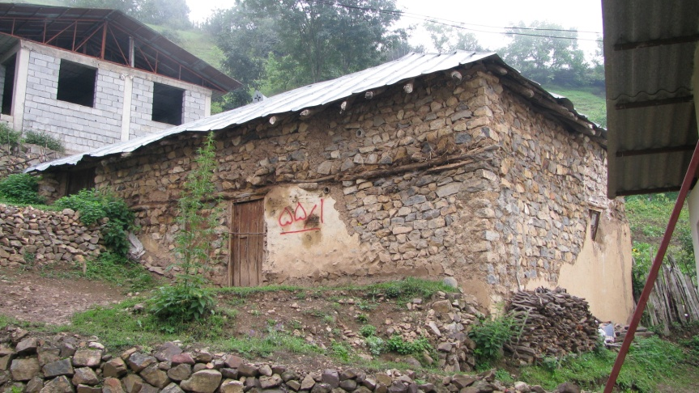
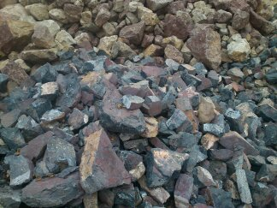
مصالح و مواد اوليه
ساختار كلي بناها را سقف‌هاي لته پوش و ديوارهاي سنگي با ملات كاهگل تشكيل داده است كه همه‌ي آنها از مصالح بومی باشد به گونه‌اي كه هنگام ساختن بنا زير خانه را می کند ندو از خاك آن براي ساختن ملات كاهگل و از سنگ‌هاي آنجا براي ديوار چيني و از درختان منطقه براي سازه سقف و در و پنجره و... استفاده مي‌كردند.
دیوار سنگی با ملات کاهگل و کش بستهای چوبی و سقف حلبی که به جای سقف لته نشسته است.

Slide 27
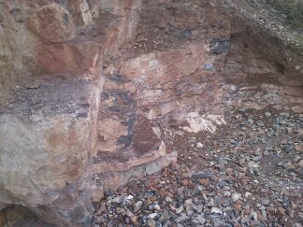
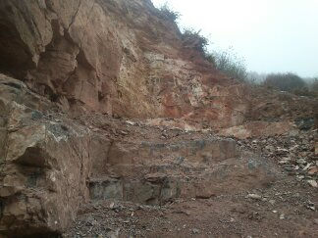
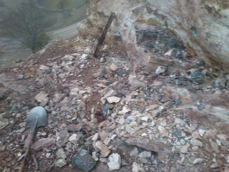
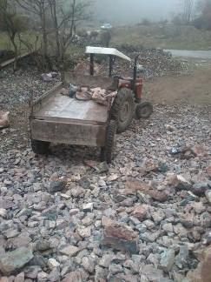

Slide 28
از مزيت‌هاي اينگونه معماري كردن مي‌توان به موارد زير اشاره كرد:
1- هماهنگي و همخواني با محيط و بستر بنا
2- اقتصادي بودن ساخت و ساز به دليل ارزان‌تر بودن و گاهي رايگان بودن اين مصالح و كاهش مسير حمل و نقل مصالح به محل ساخت
3-تعمير و مرمت آسان به علت وفور مصالح استفاده شده در منطقه

Slide 29
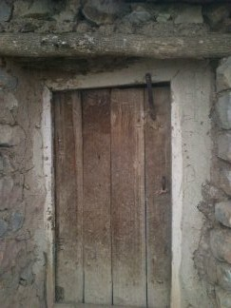

Slide 34
بررسی خانه های نیچکوه از لحاظ طراحی معماری
1-یک اطاقی با ایوان:
معمولا این بناها از دو طبقه تشکیل شده اند که طبقه همکف آنها دو اطاق و طبقه بالای آن یک اطاق و یک ایوان دارد که این دو طبقه هر کدام متعلق به مالک جداگانه ایست که معمولا با هم برادرند و به احتمال زیادهر دو طبقه آن قبلا متعلق به پدر خانواده بوده که با گذر زمان وازدواج و استقلال فرزندان بین آنها تقسیم شده است.
نحوه دسترسی به فضا های داخل

Slide 35
یک اطاقی با ایوان

Slide 36
2-دو اطاقی با ایوان واتاق متقارن
نحوه دسترسی به فضای داخل

Slide 37
3- دو اطاقی بااطاق های نامتقارن :
از کنار هم قرار گرفتن دو اتاق نامتقارن و یک ایوان، شکل گرفته است که این ایوان موازی با یکی از اتاقهاست می باشد
نمای شرقی
نحوه دسترسی به فضای داخل
نمای جنوبی

Slide 38
4-سه اطاقی بدون ایوان
. دو اطاق در طرفین اطاق وسطی قرار می گیرد و دسترسی به این دو فضا از طریق فضای وسط می باشد و در واقع نقش فضای تقسیم را دارد ،مزیت چنین طرحی در اقلیم سرد کوهستانی کاهش تبادل انرژی و اتلا ف آن می شود.
نحوه دسترسی به فضای داخل

Slide 39
5-سه اطاقی با ایوان
از قرار گیری سه اطاق در کنار یک ایوان شکل گرفته است . و دسترسی به اطاقها از طریق این ایوان صورت می گیرد .ایوان وسط در داخل حجم و در نمای ورودی گشودگی ای ایجاد کرده که بر دعوت کنندگی ورودی تاکید می نماید.چیدمان خطی فضاها موجب شده که پلان فرم مستطیل شکل به خود بگیرد
نحوه دسترسی به فضای داخل
نمای جنوبی

Slide 40
(مربع شکل)
6- چهار اطاقی
سازماندهی فضایی در این طرح به گونه ایست که ارتباط سه تا از اطاقها با هم به صورت تو در تو می باشد و اتاق چهارم ورودی جداگانه ای داشته و مستقیما به بیرون راه دارد
نحوه دسترسی به فضای داخل

Slide 41
7-ال شکل
بال کوچکتر ال معمولا به فضای آشپزخانه و یا انبار اخصاص می یابد و راه ارتباطی آن نیز به طور جداگانه و از بیرون می باشد در صورتیکه ارتباط سه اطاق دیگر به صورت تودر تو و از طریق اطاق وسطی صورت می گیرد.
نحوه دسترسی به فضای داخل

Slide 42
روش های ساخت در خانه‌هاي نیچكوه:
خانه‌هاي ساخته شده در اين روستا اكثرا با روش ديوار سنگي و برخي نيز با ديوار خشتي و تعداد معدودي به صورت كله چوساخته شده‌اند.
در عمل خانه‌هايي كه با خشت ساخته مي‌شوند بهتر و مناسبت ترند چرا كه در برابر گرما و سرما عايق بهتري بوده، ضخامت ديوار خشتي كمتر از ديوار سنگي است و سطح صاف و يكدست‌تري دارد. و وزن كمتري نيز نسبت به ديوار سنگي دارد. ولي دليل اينكه با تمامي اين محاسن ديوارها سنگي ساخته مي‌شوند اين است كه براي ساختن خشت ما به هواي مناسب و آفتابي احتياج داريم و اين در صورتي است كه هوا در اين منطقه اغلب سرد و مه گرفته است و روند خشك شدن خشت بسيار طولاني مي‌شوند لذا براي سرعت بخشيدن به عمل ساخت و ساز در اين شرايط نامساعد آب و هوايي از سنگ استفاده مي‌شود.

Slide 43
روش كار به اين صورت است كه :
ابتدا جهت بنا را با سليقه‌ي صاحب‌خانه يا به سمت قبله (جنوب غربي) و يا سمت مرقد مطهر امام رضا (ع) (شمال شرقی) انتخاب مي‌كنند. سپس نقشه‌ي بنا را با استفاده از خاك سفيد يا خاكستر پياده مي‌كنند.
واحد اندازه‌گيري آنها نيز دسته‌ي تبر است كه در اصطلاح محلي بدان" تورِدَم" مي‌گويند كه تقريباً معادل يك متر است براي گونيا كردن از قضيه فيثاغورث استفاده مي‌كنند بدين ترتيب كه اگر يكي از ديوارها به اندازه‌ي 3 تورِدَم باشد و ديوار ديگر به اندازه 4 تورِدَم باشد بايد وتر آن به اندازه‌ي 5 تُورِدَم شود.

Slide 45
-نحوه ساختن سقف:
ابتدا ميزان شيب سقف را باتوجه به میزان بارش برف و باران و بزرگی فضاي زير آن(تا قابل استفاده جهت انبار وسايل مورد نظرشان باشد) تعيين مي‌كنند اين كار را با قرار دادن ستونهاي (دوهاله يعني چوبي كه دوسر دارد، هال= شاخه) در وسط عرض بنا و بستن ريسمان به بالاي چوب و لبه‌ي بام انجام مي‌دهند. و هرچه عرض بنا بيشتر باشد اين ستون دوهله بلندتر خواهد بود.
تصویردوهله (عناصر عمودی))

Slide 46
اجزا و عناصر تشکیل دهنده سقف
جِتَک
جِتَک
جِتَک
سَر انگَل
داهله
خر هِلا
شیش

Slide 48
سازه سقف
زیر سازی با شبکه ”شیش“ برای قرار دادن لَتِه ها

Slide 49
پس از چيدن پلورها روي آنها را با شاخه‌ي درختان با تخته‌هاي نازك مي‌پوشانند كه به آنها پردي گفته مي‌شود. در صورتي كه بين پلورها را با شاخه‌ي درختان پركنند بين آنها حفره‌هايي باقي مي‌ماند كه آنها را با كاهگل و سنگهاي ريز پر مي‌كنند سطح بالايي پردي را جهت كف‌سازي با ملات كاهگل به ضخامت 5 تا 10 سانتي‌متر مي‌پوشانند.

Slide 50
تير و ستوني كه در وسط دهانه قرار گرفته‌اند جهت جلوگيري از شكم دادن وسط دهانه پلورها تعبيه شده است.

Slide 51
تصویر شمع- اشکمیر(تیر و ستون کمکی در وسط دهانه)

Slide 52
شیب:
-یکی از نکات قابل ملاحظه در این بافت که بر روی شیب قرار گرفته حل کردن شیب در شبکه معابر و حتی در کف حیاط خانه ها و ورودی بناهاست تا رفت و آمد و حرکت انسان را دچار اختلال نکند.
این مساله در شبکه معابر اصلی با منطبق شدن معابر بر خطوط توپوگرافی تا اندازهای حل شده است ولی درمسیر ورود از معبر عمومی به حیاط نیز این مساله وجود دارد که با پلکانی کردن مسیر توسط چوب یا سنگ این شیب تند کاهش یافته است.

Slide 53
حل کردن شیب با پلکانی کردن مسیر به وسیله چوبهای افقی بلند و تیرکهای چوبی عمودی کوتاه

Slide 54
حل کردن شیب با پلکانی کردن مسیر به وسیله سنگ چینی به صورت خشکه چین

Slide 56
استفاده از شیب جهت دسترسی آسان به فضای بام بدون استفاده از نردبان

Slide 57
حل کردن مساله شیب و ساختن سطح مسطح با ساختن انبار در پائین شیب
شیب به گونه است که مساحت طبقه همکف کمتر از طبقه بالا در آمده –که در اکثر نمونه ها به این صورت است.

Slide 58
شیب به گونه است که مساحت طبقه همکف برابر طبقه بالا در آمده افتد..که در نمونه ها خیلی کم می باشد

Slide 59
پایان

